Slide 1
Раскрытие секрета инструмента Futag
Tran Chi Thien
Ex. ISP RAS programmer

Slide 2
Futag
Для тестирования библиотек с помощью фаззинга
Разработка началась в 2020 г. в ИСПе под руководством Арутюна Ишхановича, Шамиля Фаимовича, Дмитрия Пономарёва, Андрея Кузнецова.
Инструмент 1+ (непрофессионального) разработчика
Поправьте мой русский )

Slide 3
Содержание
Часть 1. Введение в Futag
Фаззинг, трудности и решения
Интеграция с фаззером
Часть 2. Автоматическое тестирование
Налейте чаю, Futag все сделает
Часть 3. Полу-автоматическое тестирование
Поможете Futag понять вашу крутую библиотеку
Часть 4. Способы оптимизации

Slide 4

1.Введение в Futag - фаззинг
Что такое фаззинг?
Главные трудности:
Написание фаззинг-оберток
Компиляция и линковка
Анализ результата фаззинга
Futag автоматизирует процесс тестирования (желательно )

Slide 5

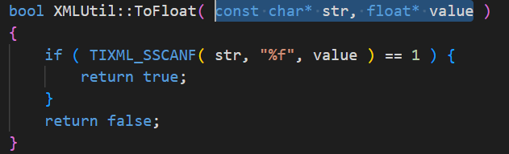
1. Введение в Futag - вызовы
Создать объекта
Создать параметры
Кормить данные
Вызвать целевой функции
Кормить
Фаззер

Slide 6
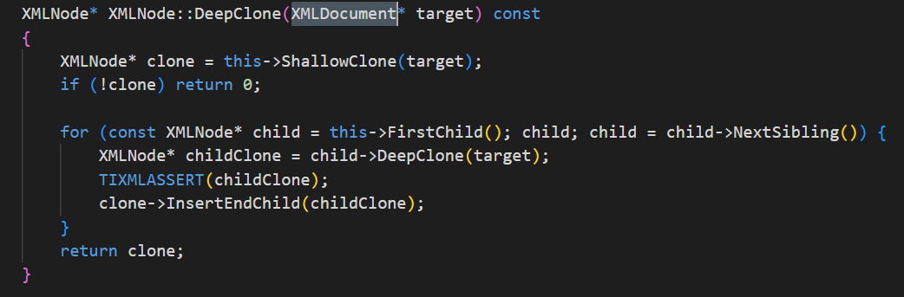
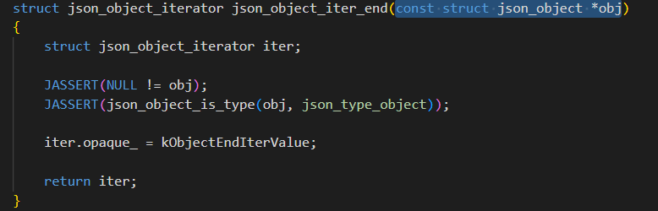
1. Введение в Futag - вызовы

Slide 7

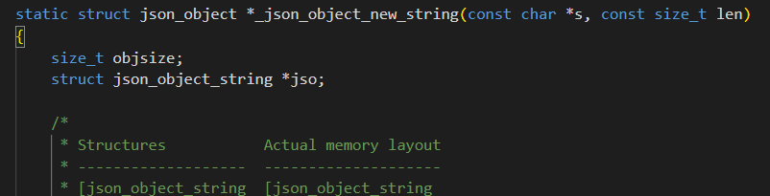
1. Введение в Futag - вызовы
Создать объекта
Создать параметры с помощью других функций и классов
Кормить данные
Вызвать целевой функции

Slide 8
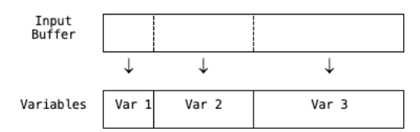
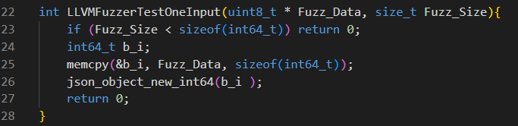
1. Введение в Futag входные данные

Slide 9
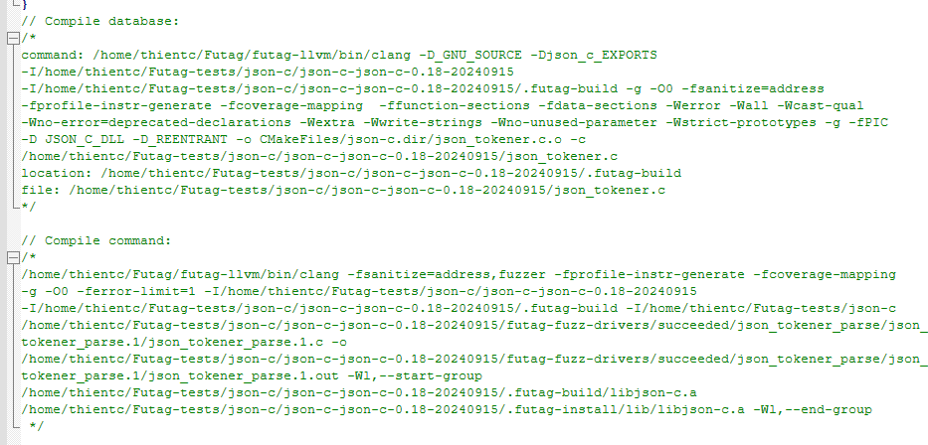
1. Введение в Futag компиляция и линковка

Slide 10
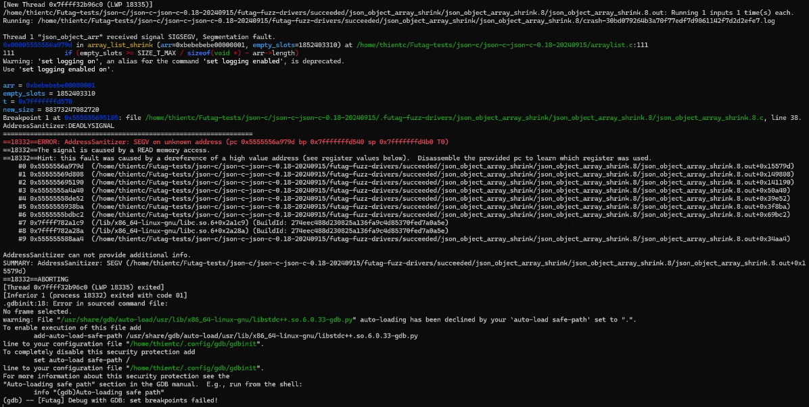
1. Введение в Futag анализ результата
Крэши и покрытие

Slide 11
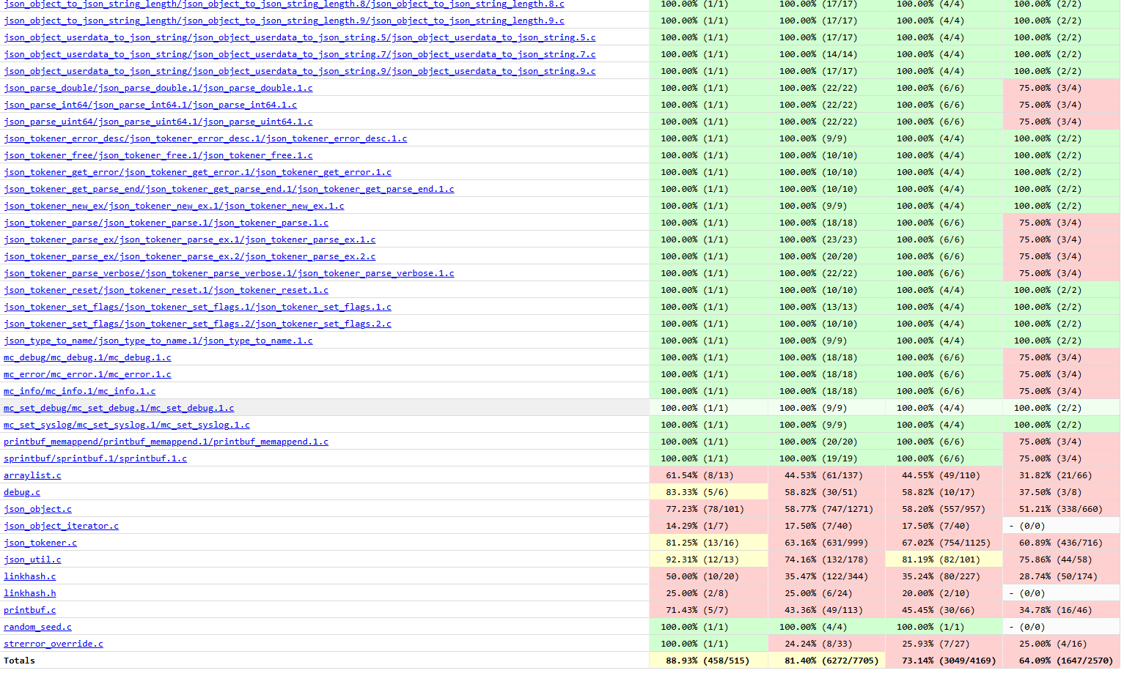
1. Введение в Futag анализ результата
Крэши и покрытие

Slide 12
2. Авто-тестирование
Поддержка make, cmake, meson
Сборка с AddressSanitizer, Coverage
Линковка c статической библиотекой
Поддержка gdb
Интеграция с SVACE
Отчет о покрытии

Slide 13
3. Полу-автотестирование
Подготовка ОС (Alt Linux server 11)
Как можно установить библиотеку? !!!!!!
Анализировать с помощью scan-build и анализитора FutagAnalyzer (AddressSanitizer? Coverage?)
Анализировать примеры (static/dynamic linking? default include?)
Генерация и компиляция с специальными параметрами
Фаззинг

Slide 14
4. Способы оптимизации
Улучшение качества анализа кода
Ускорение процесса генерации (Текущий – 1 поток)
Мульти-фаззинг (Текущий – 1 фаззинг-обертка многими потоками)
Применения LLM для генерации (результат неизвестен)

Slide 15
Q & A Спасибо за внимание!

